Slide 1


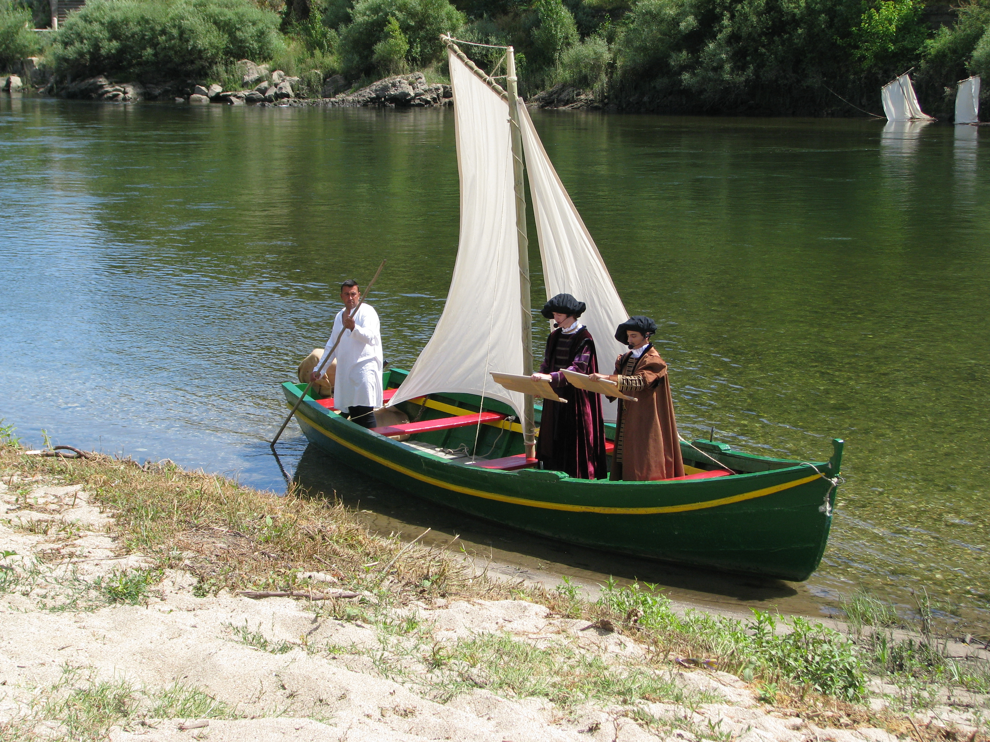
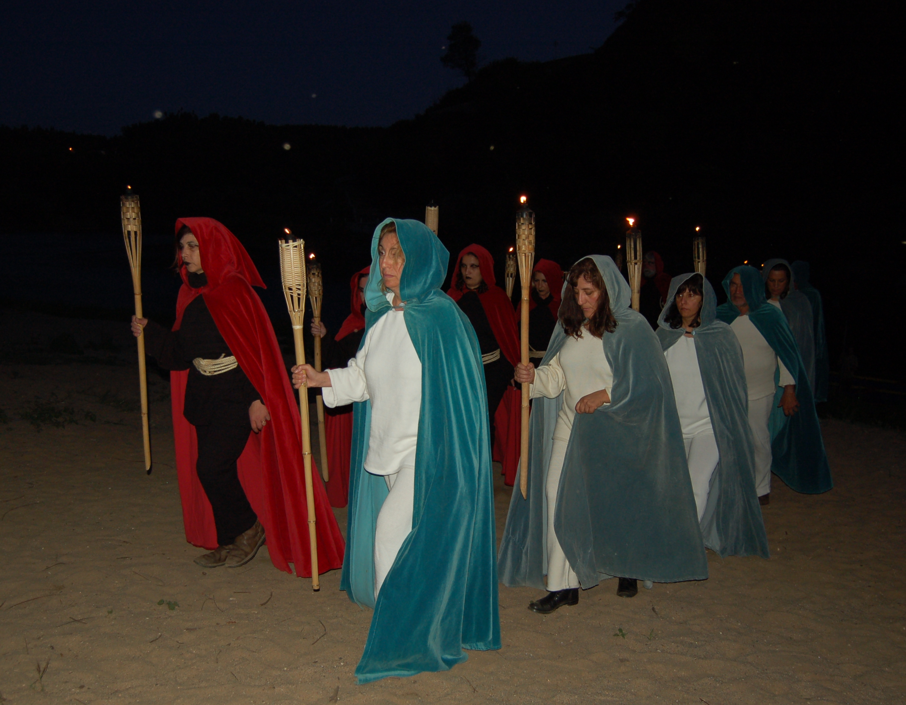
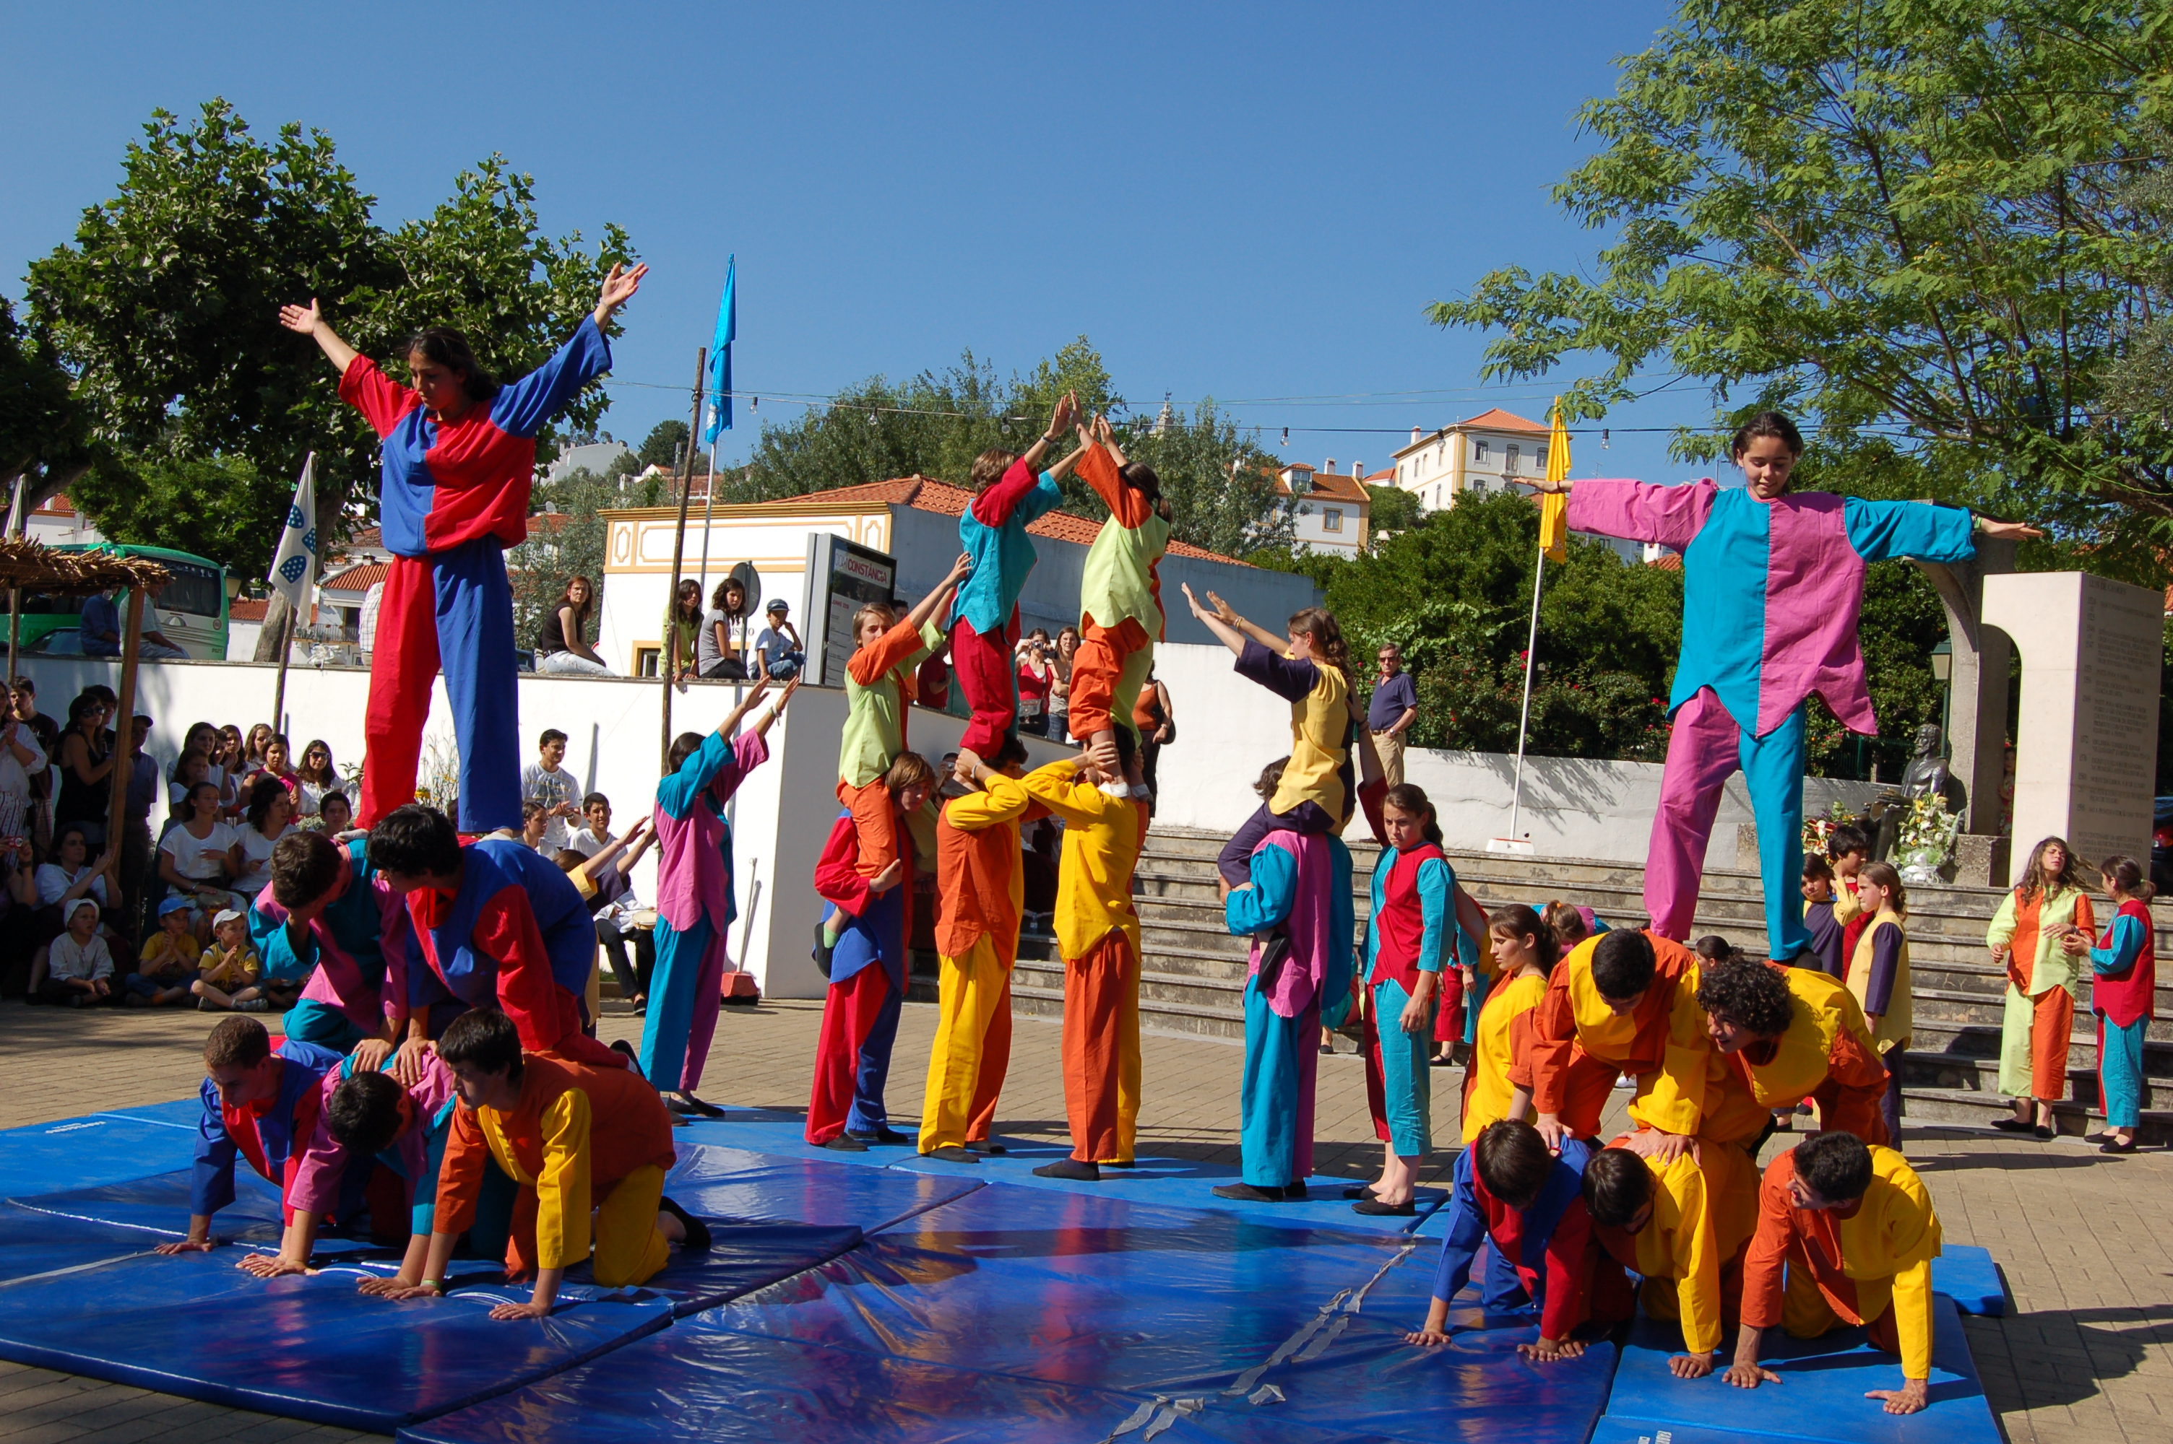
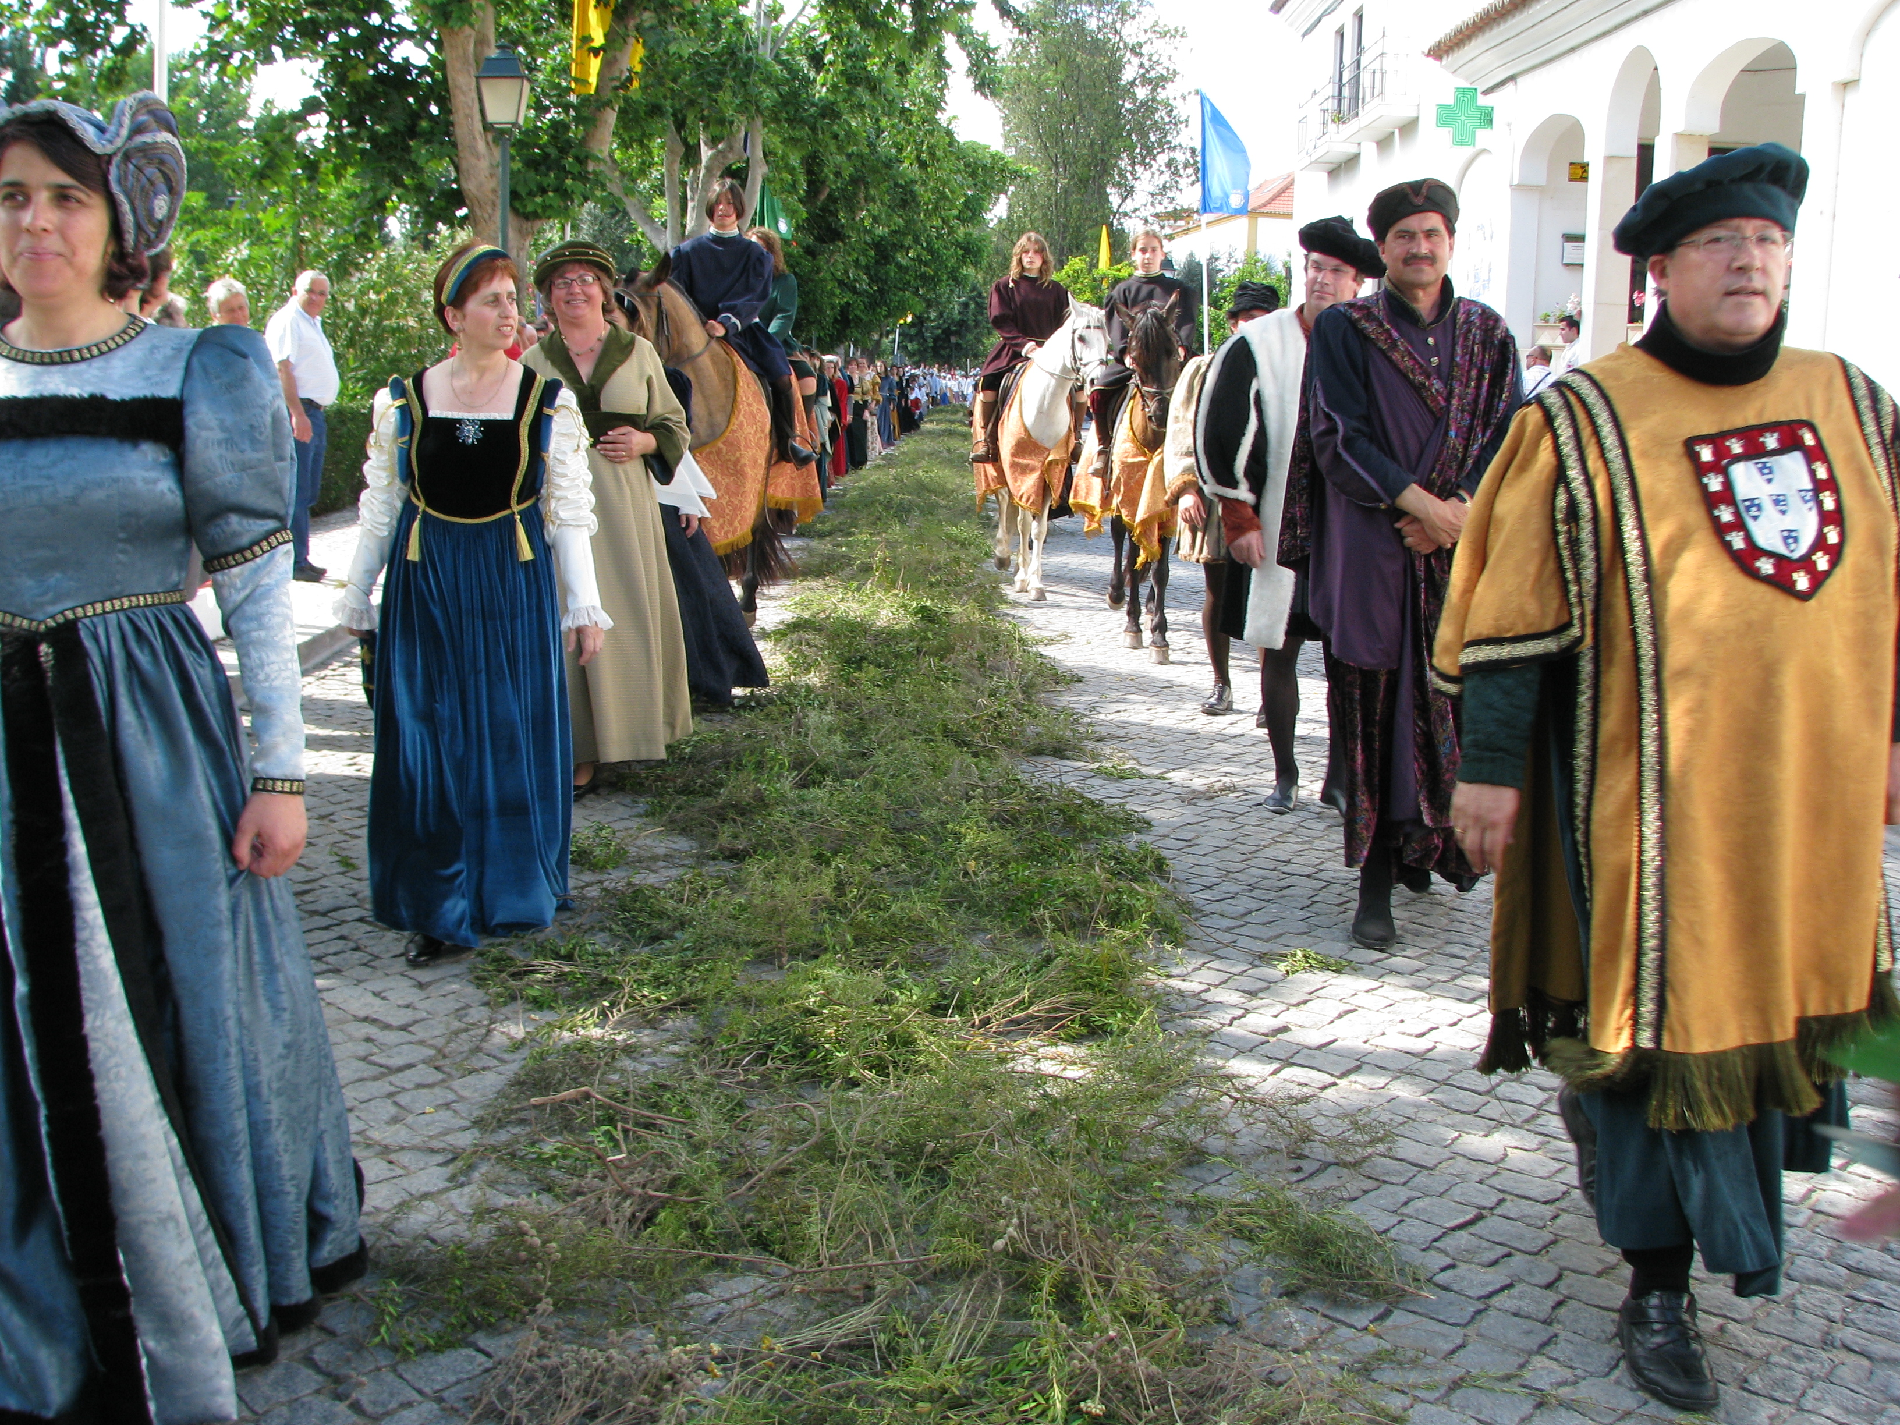
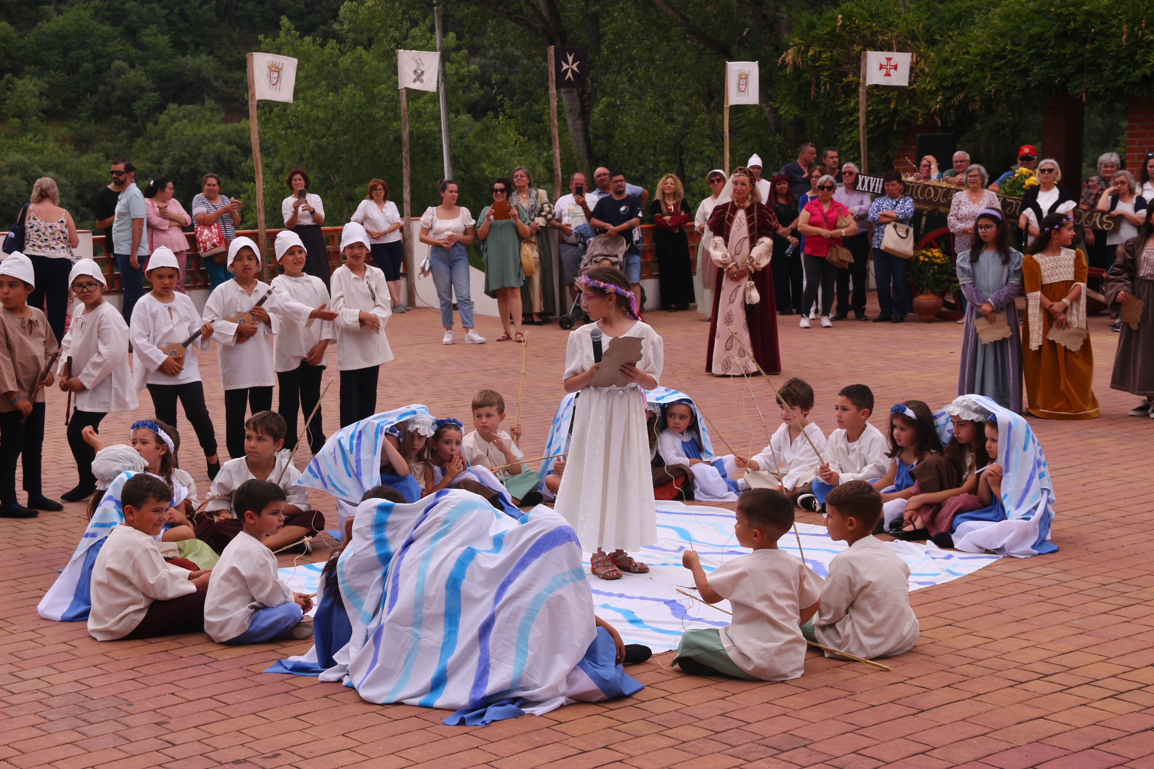
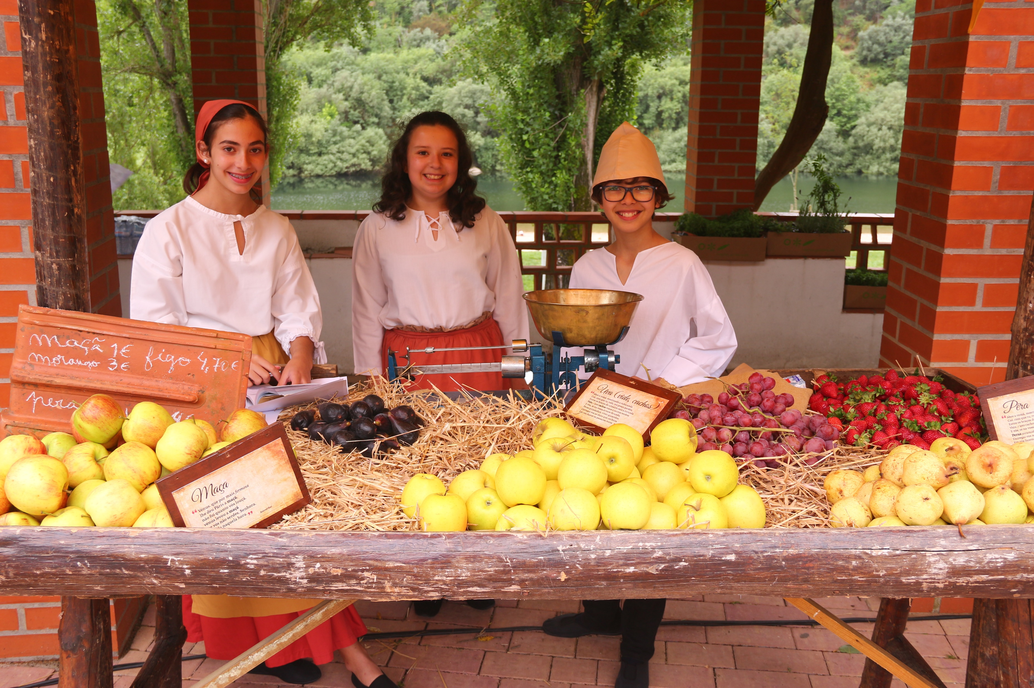
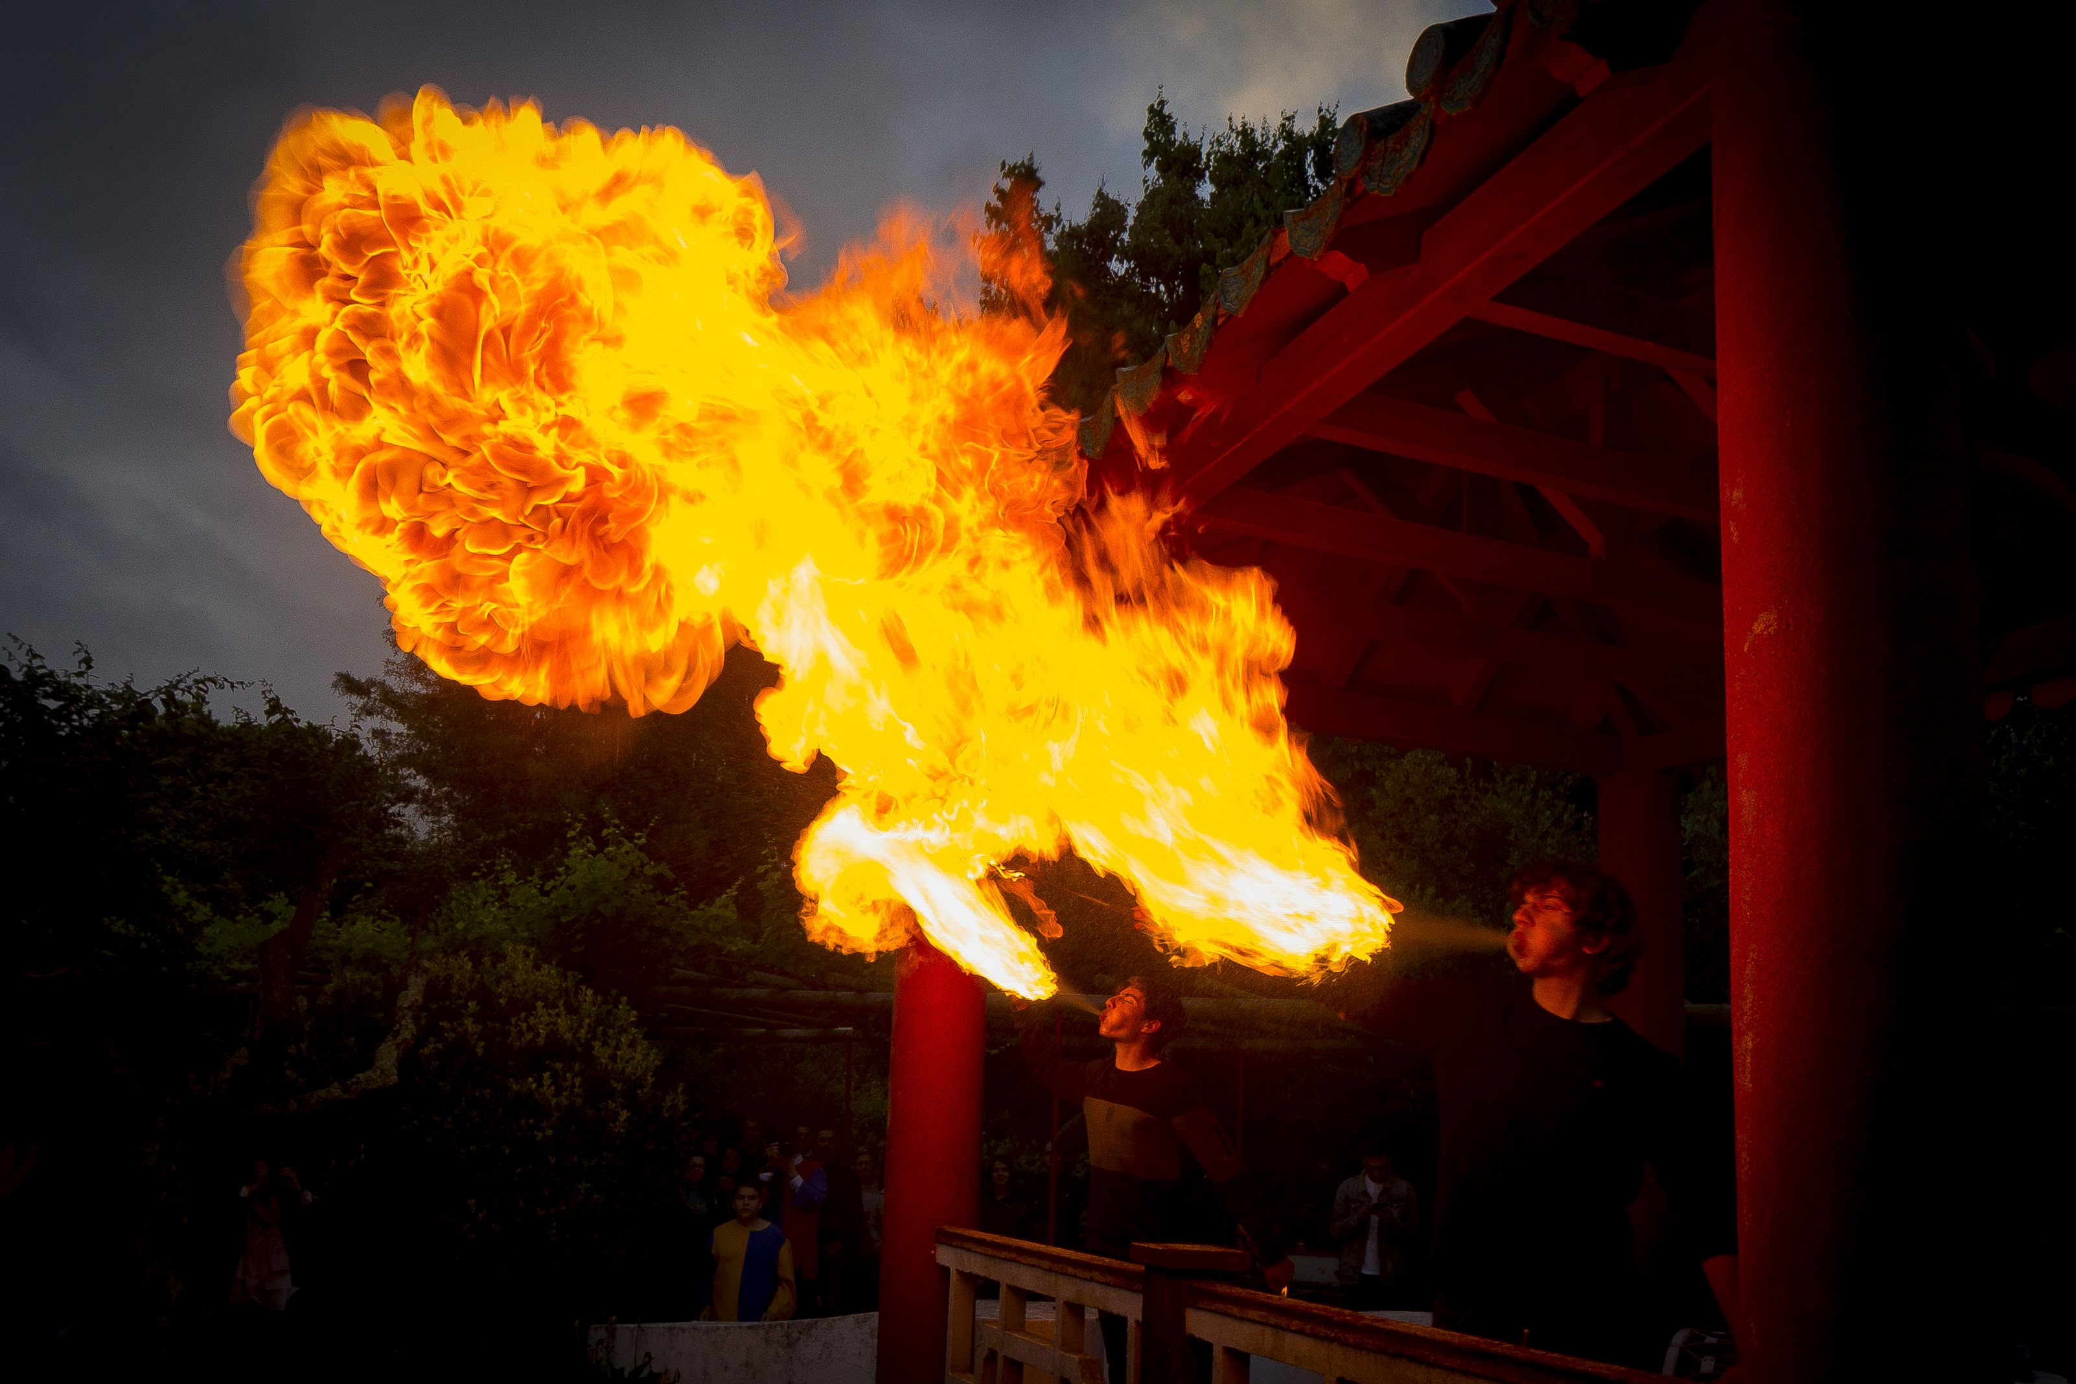
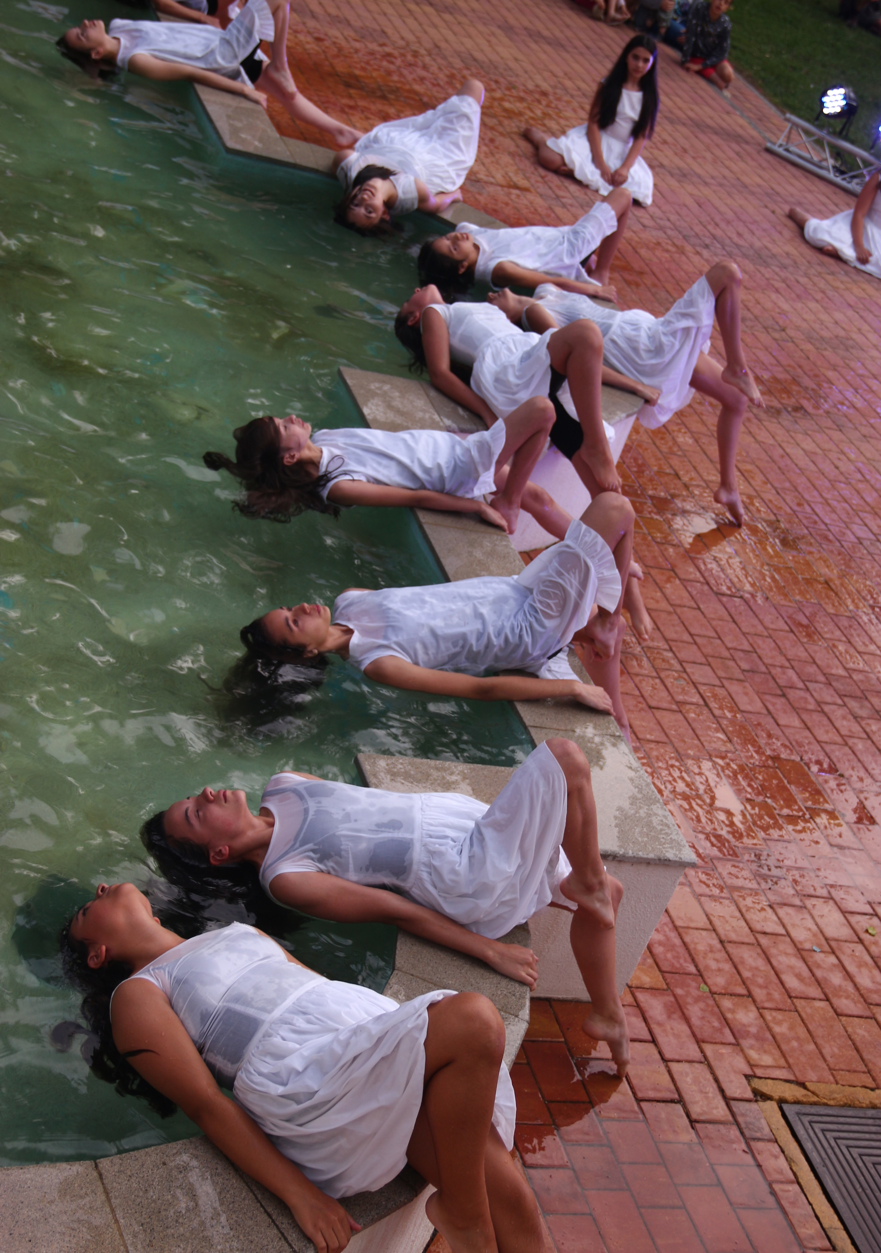
Juntos a Construir o Futuro: Estratégias, Aprendizagem e Projetos que Fazem a Diferença
POMONAS CAMONIANAS
Todos os ciclos de Ensino
Enquadramento
As Pomonas Camonianas são um evento cultural realizado anualmente em Constância, que homenageia Luís de Camões e celebra a identidade local. A iniciativa teve início em 1993. O objetivo é promover, em torno do Dia de Portugal (10 de junho), um mercado de flores e frutos mencionados na obra de Camões, recriando o ambiente renascentista da sua época.
Descrição da atividade
O evento envolve toda a comunidade local, especialmente os alunos do Agrupamento de Escolas de Constância, que, juntamente com professores, assistentes operacionais e técnicos e encarregados de educação, se trajam a rigor para personificar figuras da época.
Envolvimento dos alunos
Os alunos são protagonistas ativos no projeto Pomonas Camonianas, contribuindo de forma criativa e entusiasta para a recriação do ambiente do Mercado Quinhentista. Neste contexto, assumem diversos papéis que dão vida à época de Camões, através de:
• Exposição e venda de frutos e flores mencionados na obra camoniana, recriando o imaginário botânico e cultural da época;
• Animação cultural diversificada, que inclui danças renascentistas, declamação de poesia, encenações teatrais e interpretações musicais inspiradas no período do Renascimento.
O envolvimento dos alunos reflete-se não só na preparação dos conteúdos, mas também na sua participação ativa, promovendo uma vivência autêntica e educativa da herança camoniana.
Recursos
Trajes da época
Adereços

